Slide 1
DEUTSCH
7.Klasse
“Sportarten”
7

Slide 2
Plan der Stunde
Wir kontrollieren selbstständige Arbeit
Wir machen Übungen
Wir lernen Wörter
Wir lesen den Text
Aufgabe für selbstständige Arbeit

Slide 3
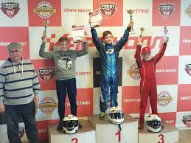
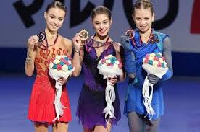
Wiederholung
S
P
o
r
t
iger
den ersten
latz belegen
Rek
rd
sta
k
urnen

Slide 4
Wiederholung
Bilden Sie die Wörter!
art
ausrüstung
saal
schuhe
Sport
halle
anzug
platz
schule

Slide 5
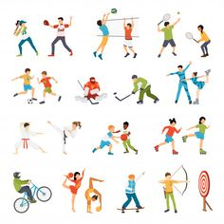
Wiederholung
Sportart
Sportsaal
Sporthalle
Sportplatz
Sportschule
Sportanzug
Sportschuhe
Sportausrüstung

Slide 6
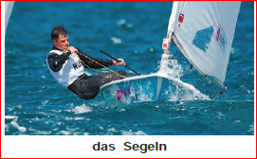
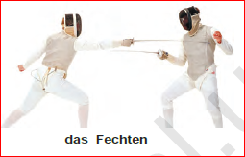
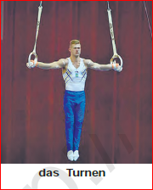
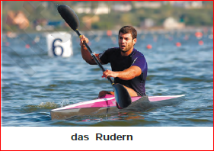
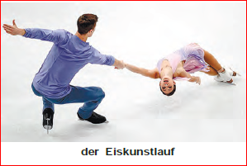
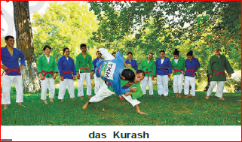
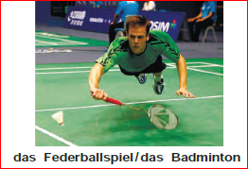
Sportarten
Es gibt viele Sportarten

Slide 7
Sportarten
Wassersport | Ballsport | Kampfsport | Andere Sportarten
Das Schwimmen | Fußball | Das Boxen | Das Schießen
Das Turnspringen | Volleyball | Das Ringen | Das Schach
Das Surfen | Handball | Das Judo | Das Fechten
Das Rudern | Federball | Das Karate | Das Radrennen
Das Segeln | Wasserball
Der Kanusport | Tennis

Slide 8
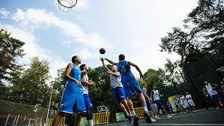
Wo kann man Sport treiben?
In der Turnhalle
Im Stadion
In der Sportschule
Auf dem Sportplatz
Auf der Eisbahn
Auf dem Tennisplatz
Im Schwimmbad
Im Ring

Slide 9
Wie muss ein Sportler sein?
Zielstrebig | Tirishqoq
Tapfer | Jasur
Aktiv und regelmäßig trainieren | Faol va har doim shug‘ullanadigan
In guter sportlicher Form sein | Yaxshi, tetik
Ernst | Jiddiy
Ehrlich | Rostgo‘y
Begabt | Talantli
Diszipliniert | Tarbiyali
Energisch | Harakatchan
Einen starken Willen haben | Irodali bo‘lmoq
Einen Ausdauer haben | Chidamli bo‘lmoq

Slide 10
Was passt zusammen?
1. Bei diesem Spiel wird der Ball durch einen Schlag über das Netz hinweg ins Spiel gebracht. | Leichtathletik
2. Diese Sportart hilft tapfer sein und Angst bezwingen. | b) Fallschirmspringen
3. Dieses Spiel erhielt seinen Namen von dem englischen Wort “basket” (Korb). | c) Schach
4. Zu dieser Sportart gehören die Disziplinen: Laufen, Springen, Gehen und Weitwerfen. | d) Fußball
5. Das ist das Spiel der Klugen. | e) Basketball
6. Dieses Spiel ist bei vielen Menschen beliebt. | f) Volleyball

Slide 11
Wir lesen den Text
In Deutschland interessieren sich sehr viele Menschen für Sport. In den Zeitungen, im Radio und im Fernsehen wird regelmäßig über Sport berichtet. Besonders beliebt bei den Zuschauern sind Sportarten wie Fußball oder Tennis, wenn sie im Fernsehen übertragen werden. Beim Fußball spielen zwei Mannschaften gegeneinander und versuchen, einen Ball in das Tor zu schießen. Ein Team besteht aus 10 Spielern und einem Tormann. Mehrere Schiedsrichter achten darauf, dass alle Spieler die Regeln einhalten.
Beim Tennis spielen zwei gegeneinander und versuchen mit einem Schläger einen Ball so über ein Netz zu spielen, dass der andere ihn nicht erwischt.

Slide 12
Wir lesen den Text
Was die Deutschen sonst noch gern im Fernsehen anschauen: Leichtathletik, Basketball, Handball, Eishockey und Formel 1. Das letzte ist Motorsportrennen, bei dem die Fahrer mit speziellen Autos sehr schnell viele Runden auf eigenen Strecken fahren. Der schnellste gewinnt.
Die beliebtesten Sportarten der Deutschen, die sie selbst ausüben, sind: Schwimmen, Fahrrad fahren, Fußball und Tennis spielen, Golf spielen, Reiten und auch Ski fahren. Viele betreiben auch Fitness in ihrer Freizeit, meist in eigenen Fitnesscentern.

Slide 13
Wir lesen den Text
Beim Golf wird ein kleiner, harter Ball mit einem langen Schläger von einem Abschlagspunkt oft sehr weit über Hügel und Wiesen gespielt. Er soll in einem bestimmten Loch landen. Je weniger Schläge ein Spieler dazu braucht, desto besser ist er. Viele Deutsche gehen im Winter auch Ski fahren. Auch in Deutschland gibt es viele Berge, wo Lifte die Skifahrer auf die speziell angelegten Pisten bringen. Viele fahren auch in die benachbarten Länder Österreich und Schweiz, dort gibt es sehr viele große Skigebiete.

Slide 14
Quiz
1) Welche beliebtesten Sportarten der Deutschen sind im Fernsehen?
a) Radrennen und Schwimmen b) Fußball und Tennis
c) Golf und Reiten d)Skifahren
2) Welche Sportart betreiben die Deutschen nicht so oft in der Freizeit?
a) Leichtathletik b) Fußball
c) Tennis d) Schwimmen
3) Wie viele Spieler sind auf einem Fußballfeld, wenn ein Spiel stattfindet?
a) 20 Spieler und zwei Torwarte b) 20 Spieler insgesamt
c) 11 Spieler und zwei Torwarte d) 10 Spieler und Schiedsrichter

Slide 15
Quiz
4) Was passiert beim Golf?
Lifte bringen die Sportler auf Pisten
Ein Spieler schlägt einen harten Ball mit einem langen Schläger
с) Zwei Spieler schlagen Bälle über ein Netz
d) Zwei Teams versuchen Tore zu schießen
5) Bei welchen Sportarten braucht man einen Schläger?
a) Tennis und Golf b) Fußball und Reiten
c) Basketball und Formel 1 d) Skifahren und Schwimmen

Slide 16
Aufgabe für selbstständige Arbeit
Schreiben Sie über Ihre Lieblingssportarten

Slide 17
Ende der Stunde
Unsere Stunde ist zu Ende.
Danke für Aufmerksamkeit!
Auf Wiedersehen!

